Slide 1



Workshop
Da Teoria à Prática:
Construindo sua Primeira Solução na Magalu Cloud

Slide 2

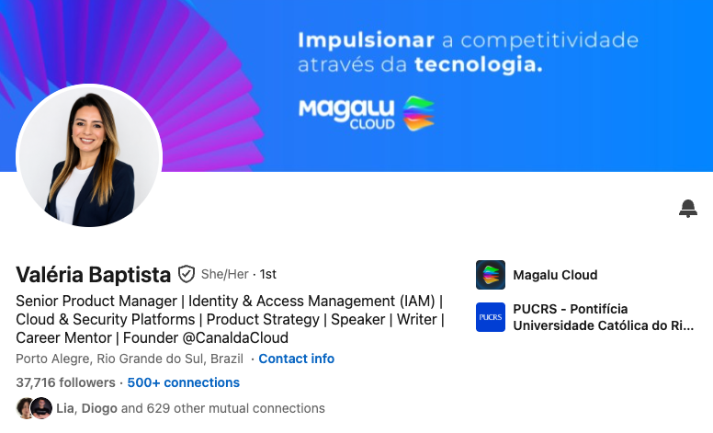
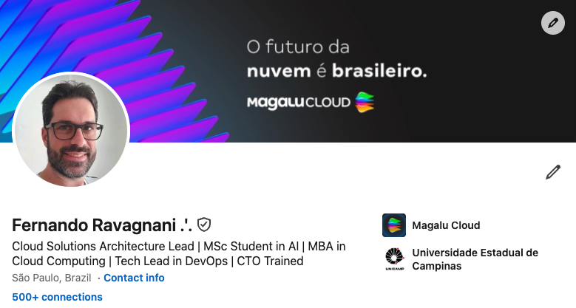
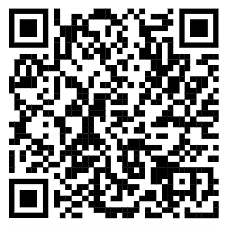
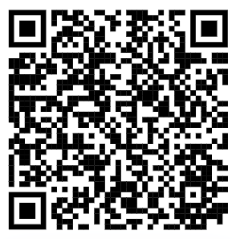
Quem Somos

Slide 3


Slide 4








Idealização
Surge a ideia inicial
de criar uma nuvem acessível e com um propósito claro: impulsionar a competitividade
do Brasil através da tecnologia.
Consolidação
Novas parcerias, ampliação de casos
de uso, portfólio
e categorias de produtos.
Pioneirismo
Inovação
Ecossistema
O Magalu foi a primeira empresa varejista no Brasil a migrar para
uma nuvem pública.
Nasce a Magalu Cloud para democratizar
o acesso à nuvem nos
negócios brasileiros, de forma personalizável
e fácil de gerenciar.
Acelerar o crescimento do ecossistema de inovação
e varejo nacional, ao oferecer uma infraestrutura de nuvem
robusta, acessível e adaptada
às necessidade do mercado brasileiro.

Slide 5

Magalu Cloud é, age e comunica de dentro para fora.
Propósito:
Missão:
Valores:
Impulsionar
a competitividade
do Brasil através
da tecnologia.
Ser alicerce da transformação
e criadores de valor global
Empoderarmos para transformar, ao lado dos nossos clientes, acreditando que o impossível é apenas um ponto de vista.

Slide 6






Pilares de diferenciação
Mais
Economia
Mais
Velocidade
Mais Proximidade
Mais
Escala
Cloud com o melhor custo-benefício
e precificação em Real, gerando previsibilidade
e potencial economia
de até 75%.
Data Centers no Brasil, com infraestrutura moderna e de alta performance, garantindo menor latência e mais velocidade no processamento.
Atendimento humanizado, em português, e que entende o negócio de cada cliente, promovendo
otimizações desde
a migração.
Arquitetura
preparada para escalar, acompanhando
a expansão das aplicações, demanda
e workloads com estabilidade e eficiência.
Garantimos soberania de dados, conformidade total com a LGPD e processos alinhados às normas ISO de segurança da informação.
Política de Privacidade
Política de SGSI

Slide 7

br-ne1
O futuro
da nuvem
é brasileiro
10 Gbps
> 6ms
Regiões:
br-ne1
br-se1
AZs (Availability Zones)
br-ne1 = 2 zonas
br-se1 = 3 zonas
Internet
br-se1
Notes:
Pensar em um titulo ou frase para destacar que estamos pensando no brasil
pensar modernizar o slide

Slide 8






LATÊNCIA MÉDIA
A transformação do seu negócio começa aqui:
≤
6ms
Computação
Redes Virtuais
Armazenamento
Alto desempenho
Conectividade Inteligente
Eficiência
Virtual Machines
Kubernetes gerenciados *NOVO*
Container Registry
GPU’S
Linux / Windows
VPC
IP
Load Balancer
Block Storage
Object Storage
Snapshot
Identidade
Segurança
Banco de Dados
Gestão Simplificada
Governança
Estratégica e em multicamadas Auditoria contínua e alerta em tempo real.
PostgreSQL *NOVO*
MySQL
Single Sign-On
Gestão de identidade
Portal único e simplificado para controle
de acessos a todos os sistemas
Política de Privacidade
Política de SGSI
Notes:
Fazer um menu com link para cada slide de produto
“você deve perguntar: quais produtos vc consume hoje?”

Slide 9
+2000 Clientes
Atuação em segmentos diversos:
PRINCIPAL SEGMENTO
42%
Empresas no segmento:
Software e TI
OUTROS SEGMENTOS
15%
12%
Empresas no segmento:
Empresas no segmento:
Consultoria & Serviços empresariais
Saúde e Educação
6%
5%
Empresas no segmento:
Empresas no segmento:
Varejo
Financeiro
Notes:
Fazer um menu com link para cada slide de produto
“você deve perguntar: quais produtos vc consume hoje?”

Slide 10









































Cliente Interno

Slide 11










Acompanhe nossas
mídias sociais:
Website
magalu.cloud
LinkedIn
@magalucloud
Instagram @magalucloud
Youtube
@magalucloud
Discord
@magalucloud
Notes:
Dev.to
Atualizar link discord

Slide 12
Workshop
Da Teoria à Prática: Construindo sua Primeira Solução na Magalu Cloud
WORKSHOP HANDS-ON (1H30)
Magalu Cloud na Prática
Construindo e Automatizando Infraestrutura de Nuvem com Compute, Object Storage S3 e IaC

Slide 13

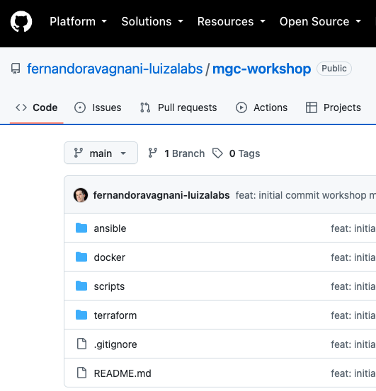

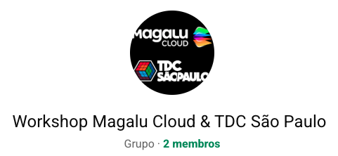
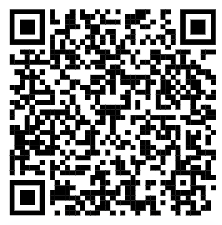
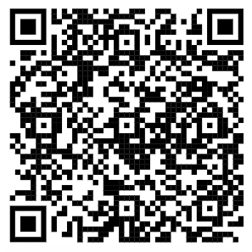
Workshop
Da Teoria à Prática: Construindo sua Primeira Solução na Magalu Cloud

Slide 14
Workshop
Da Teoria à Prática: Construindo sua Primeira Solução na Magalu Cloud
VISÃO GERAL
Objetivos e Dinâmica do Workshop
🎯 Propósito do Workshop
• Apresentar a plataforma de nuvem pública 100% brasileira da Magalu Cloud.
• Simular um caso real: hospedar um website na nuvem.
• Experiência Hands-On individual: cada participante cria, testa e apaga seu ambiente.
• Modelo pay-as-you-go: provisionar e depois desmontar tudo sem custo residual.
⏱️ Agenda (90 Minutos)
• 15 min: Apresentação da Magalu Cloud e Arquitetura da Solução.
• 15 min: Criação da Conta no ID Magalu e Pré-requisitos.
• 25 min: Provisionamento da Infraestrutura (Console, CLI ou IaC).
• 20 min: Deploy da Aplicação, Integração S3 e Validação de Mídias.
• 10 min: Conteúdo Extra (produto IA)
• 5 min: Sessão de Perguntas (Q&A).
✅

Slide 15
Workshop
Da Teoria à Prática: Construindo sua Primeira Solução na Magalu Cloud
ARQUITETURA
Arquitetura da Solução: WordPress + Object Storage
1. Compute & Rede
• 1 Máquina Virtual (VM) com Ubuntu 24.04 LTS.
• Flavor padrão BV1-1-10 (1 vCPU, 1GB RAM, 10GB Disco).
• 1 IP Público IPv4 dedicado para acesso via navegador.
• Security Group com portas 22 (SSH) e 80 (HTTP) liberadas.
2. Aplicação & Dados
• WordPress oficial rodando em container Docker (Apache + PHP).
• Banco de dados relacional MySQL 8.0 em container dedicado.
• Deploy automatizado via Docker Compose na VM.
• Código, temas e configurações isolados no disco da VM.
3. Object Storage (S3)
• 1 Bucket exclusivo na região Sudeste (br-se1).
• Visibilidade pública de leitura para entrega de mídias.
• Plugin Media Cloud Sync: salva imagens / vídeos direto no bucket.
• URLs das imagens servidas pelo endpoint S3 sem onerar a VM.

Slide 16
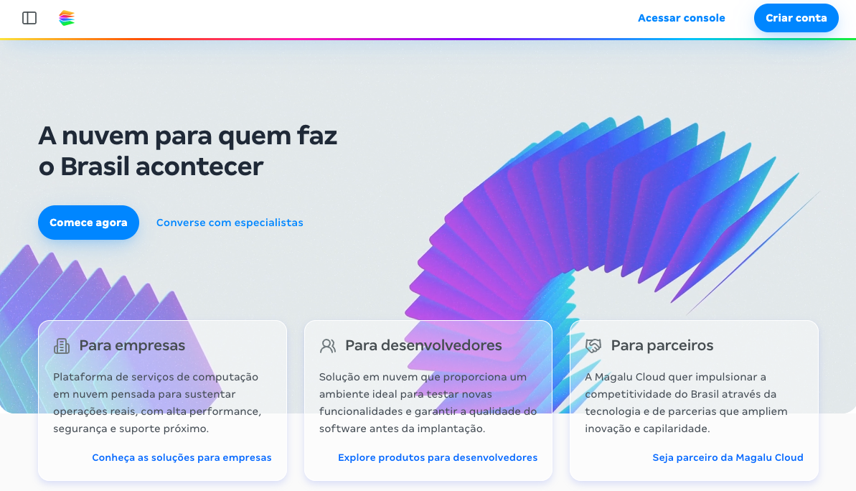
Workshop
Da Teoria à Prática: Construindo sua Primeira Solução na Magalu Cloud
ONBOARDING
Passo 1: Criação da Conta no ID Magalu
📝 Cadastro Individual
• Cada participante utiliza sua própria conta no ID Magalu.
• Acesse: https://magalu.cloud e clique em 'Criar conta'.
• Preencha nome completo, CPF/CNPJ, e-mail e senha segura.
• Acesse sua caixa de entrada e confirme o e-mail de ativação.
• Documentação oficial: https://docs.magalu.cloud/docs/onboarding/create-account

Slide 17
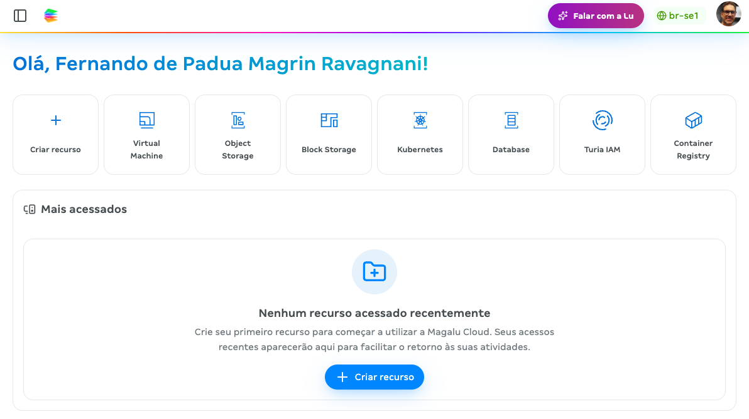
Workshop
Da Teoria à Prática: Construindo sua Primeira Solução na Magalu Cloud
ONBOARDING
Passo 1: Criação da Conta no ID Magalu
🔐 Primeiro Acesso ao Console
• Acesse o Console: https://console.magalu.cloud
• Faça login com seu ID Magalu recém-criado.
• Aceite os Termos de Serviço da plataforma Magalu Cloud.
• Confirme a criação automática do seu Tenant (organização padrão).
• Pronto! Seu painel de controle está ativo para provisionamento.

Slide 18
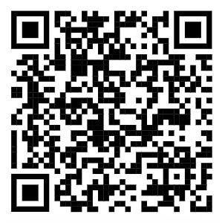
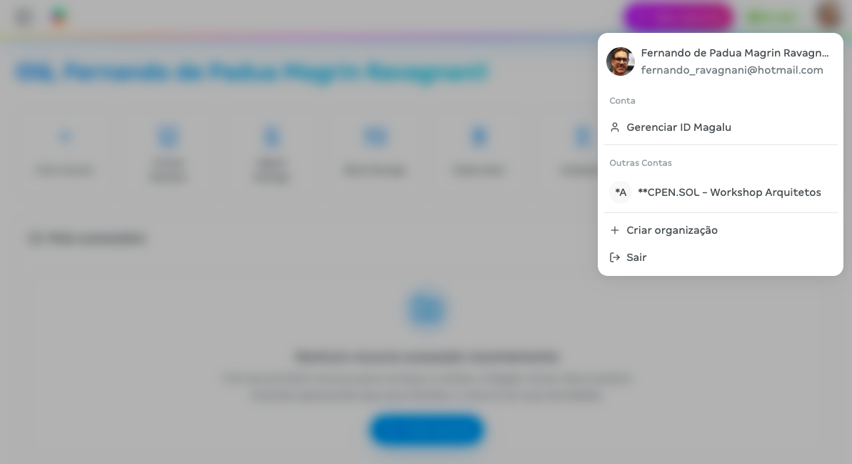
Workshop
Da Teoria à Prática: Construindo sua Primeira Solução na Magalu Cloud
ONBOARDING
Passo 1: Criação da Conta no ID Magalu
Forms:
🔐 Acesso ao Tenant do Workshop
• Entre no grupo do whatsapp: https://chat.whatsapp.com/DjXNR87YBcb94669Hlbg8P
• Acesse o Forms e envie o e-mail usado no ID Magalu https://forms.gle/ocvRupRunz5yXexd7
• Aguardar o moderador do Workshop liberar acesso ao Tenant.
• Confirme se apareceu o Tenant
**CPEN.SOL - Workshop Arquitetos".
• Pronto! Selecione o Tenant do Workshop para a criação dos recursos a seguir.

Slide 19
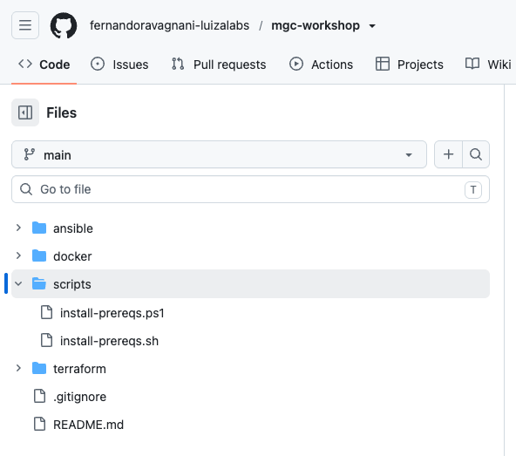
Workshop
Da Teoria à Prática: Construindo sua Primeira Solução na Magalu Cloud
PRÉ-REQUISITOS
Passo 2: Instalação de ferramentas / utilitários
🛠️ Instalação das Ferramentas
• O repositório inclui scripts automatizados de instalação:
•https://github.com/fernandoravagnani-luizalabs/mgc-workshop/
• Linux / macOS:
• chmod +x scripts/install-prereqs.sh && ./scripts/install-prereqs.sh
• Windows (PowerShell Administrador):
• .\scripts\install-prereqs.ps1
• Instala automaticamente: mgc CLI, terraform, ansible e git.

Slide 20
Workshop
Da Teoria à Prática: Construindo sua Primeira Solução na Magalu Cloud
OPÇÕES DE EXECUÇÃO
Escolha seu Método de Provisionamento
Método 1:
Console Web
• Interface gráfica intuitiva no navegador.
• Ideal para quem prefere uma experiência visual.
• Passo a passo por menus do Console da MGC.
• Deploy do WordPress via SSH manual.
• 👉 Iniciantes
Método 2:
MGC CLI
• Linha de comando oficial da Magalu Cloud.
• Execução rápida e direta no terminal.
• Comandos para VM, Chaves e Object Storage.
• Deploy do WordPress via SSH.
• 👉 DevOps/SREs.
Método 3:
Terraform + Ansible
• Infraestrutura como Código (IaC) 100% automatizada.
• Cria VM, Chave SSH, Bucket, ACL e IP público.
• Provisioner Ansible instala Docker e sobe o site.
• Deploy completo com 'terraform apply'.
• 👉 Automação avançada.

Slide 21
Workshop
Da Teoria à Prática: Construindo sua Primeira Solução na Magalu Cloud
EXECUÇÃO
Método 1:
Console Web

Slide 22
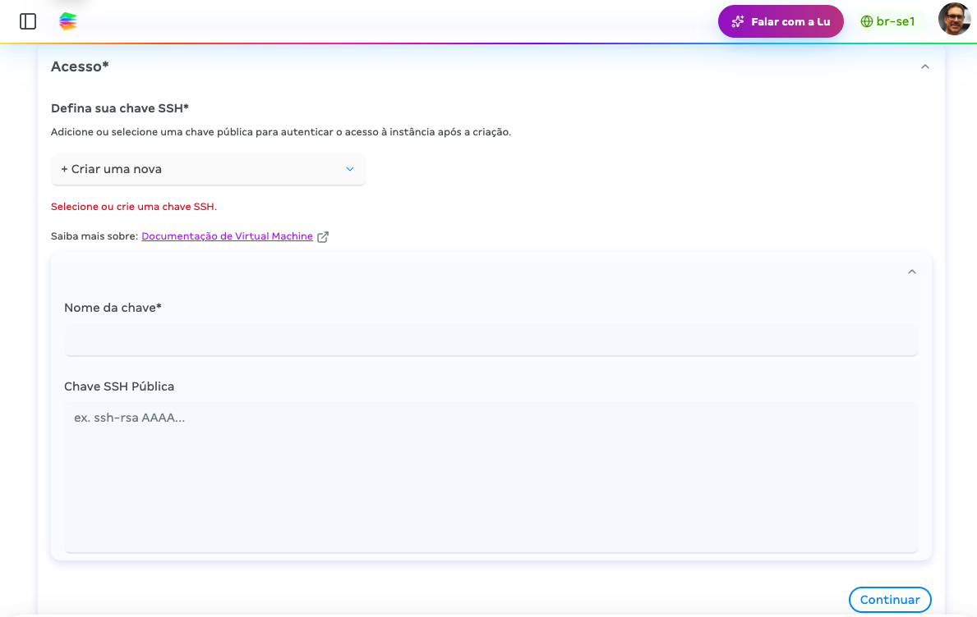
Workshop
Da Teoria à Prática: Construindo sua Primeira Solução na Magalu Cloud
VIA CONSOLE WEB
Procedimento 1 (Console): Chaves SSH
Cadastrar Chave SSH no Console
• Necessária para conectar na VM.
• Gere sua chave localmente via terminal:
• ssh-keygen -t ed25519 -f ~/.ssh/id_ed25519 -N '' -C 'workshop-mgc'
• Ajuste as permissões de segurança:
• chmod 600 ~/.ssh/id_ed25519
• Sua chave pública (~/.ssh/id_ed25519.pub) será cadastrada na MGC.
• Vá em: Criar instância > Acesso > Defina sua chave SSH
https://docs.magalu.cloud/docs/computing/virtual-machine/how-to/create-instances/set-ssh-key-instance

Slide 23
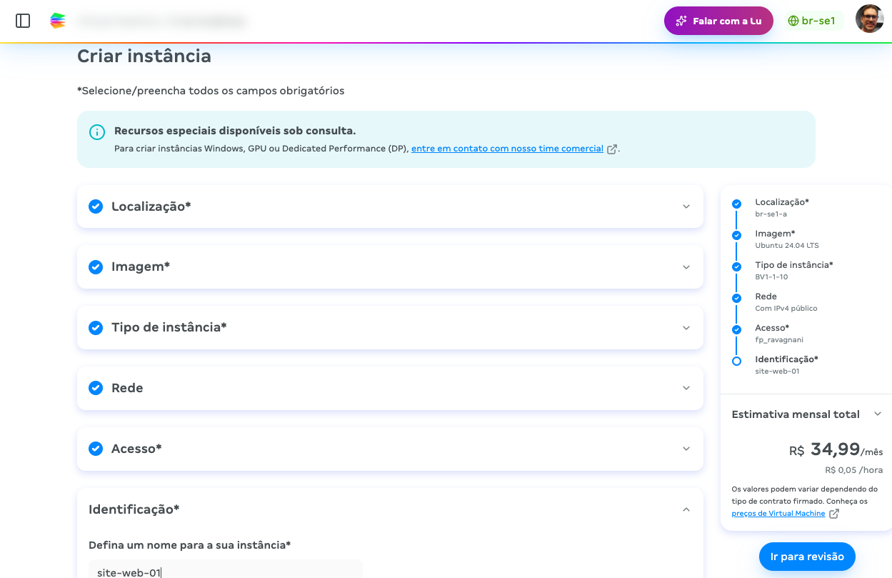
Workshop
Da Teoria à Prática: Construindo sua Primeira Solução na Magalu Cloud
VIA CONSOLE WEB
Procedimento 1 (Console): Criar Máquina Virtual
📋 Configuração da Instância
• Acesse: Virtual Machine → Criar instância
• Defina: nome, imagem, tipo, rede, acesso e identificação
• Clique em: Ir par a revisão > Criar instância
• Anote o IP Público alocado (ex: 200.x.x.x.x).
• Esse IP será utilizado para conectar via SSH e abrir o site no navegador
• Doc: https://docs.magalu.cloud/docs/computing/virtual-machine/how-to/create-instances/create-instance

Slide 24
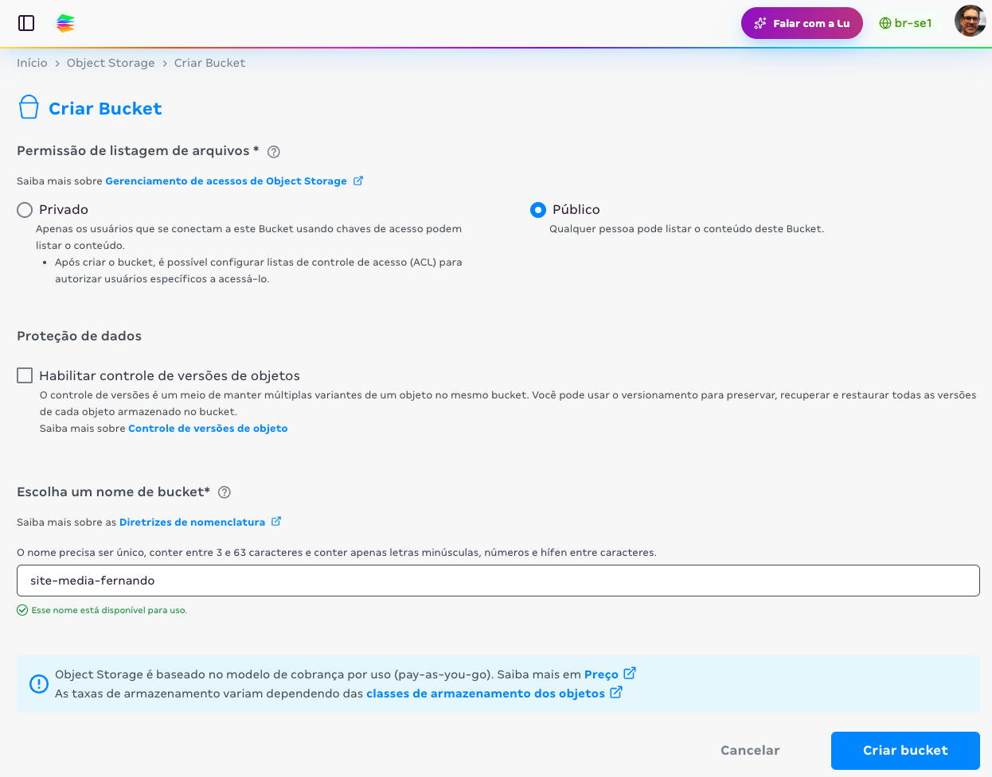
Workshop
Da Teoria à Prática: Construindo sua Primeira Solução na Magalu Cloud
VIA CONSOLE WEB
Procedimento 1 (Console): Criar Bucket no Object Storage
🪣 Configuração do Bucket
• Acesse: Object Storage → Criar bucket.
• Nome: site-media-<seu-nome>
• Região: br-se1 (mesma região da VM).
• Visibilidade: Selecionar 'Público'.
• Clique em 'Criar bucket'.
• Endpoint S3 da Magalu Cloud: https://br-se1.magaluobjects.com
• Anote o nome do bucket para configurar o plugin no WordPress.
• Doc: https://docs.magalu.cloud/docs/storage/object-storage/quickstart

Slide 25
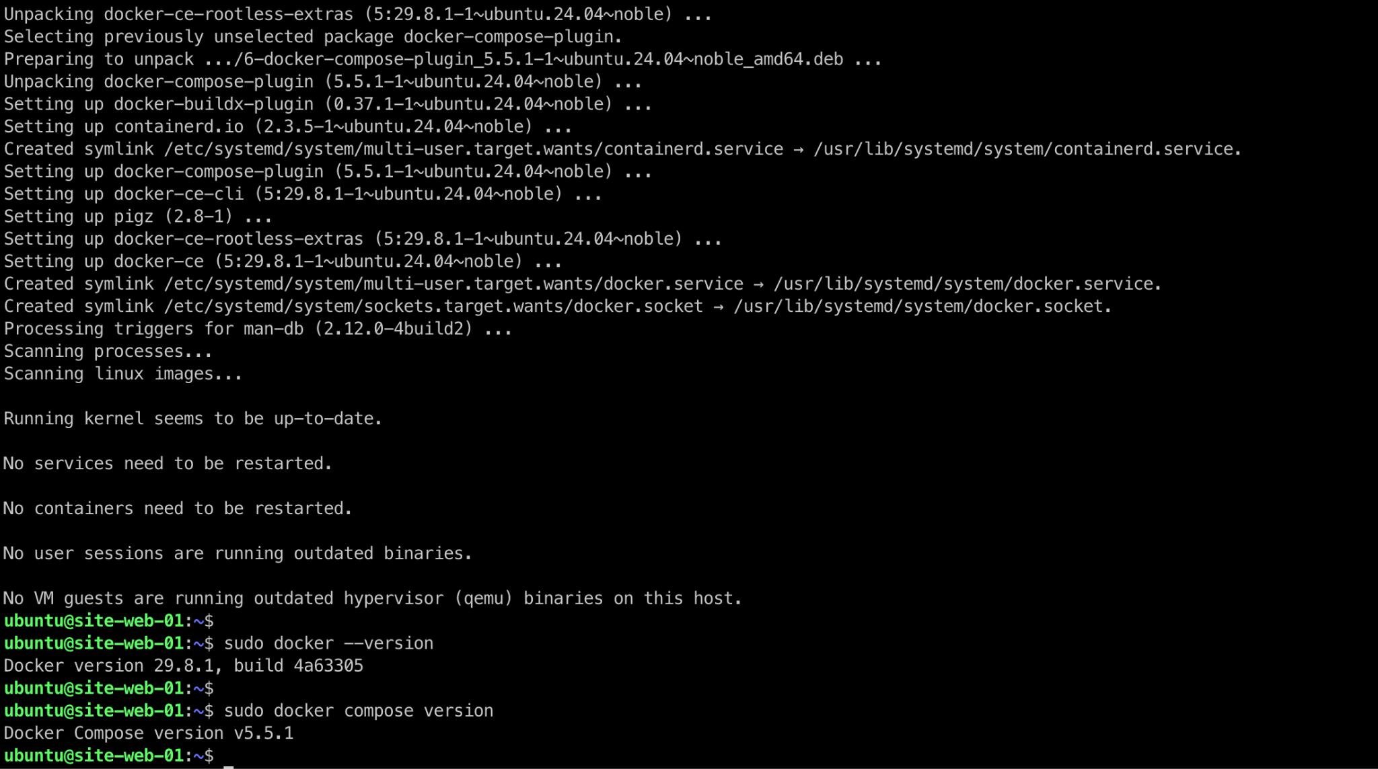
Workshop
Da Teoria à Prática: Construindo sua Primeira Solução na Magalu Cloud
VIA CONSOLE WEB
Procedimento 1 (Console): Deploy do WordPress via SSH
1. Conectar e Instalar Docker
# Conectar via SSH na VM
ssh -i ~/.ssh/id_ed25519 ubuntu@<IP_PUBLICO>
# Instalar Docker e Compose Plugin
sudo apt update && sudo apt install -y curl ca-certificates
sudo install -m 0755 -d /etc/apt/keyrings
sudo curl -fsSL https://download.docker.com/linux/ubuntu/gpg \
-o /etc/apt/keyrings/docker.asc
echo "deb [arch=$(dpkg --print-architecture) \
signed-by=/etc/apt/keyrings/docker.asc] \
https://download.docker.com/linux/ubuntu noble stable" \
| sudo tee /etc/apt/sources.list.d/docker.list
sudo apt update && sudo apt install -y \
docker-ce docker-ce-cli docker-compose-plugin

Slide 26
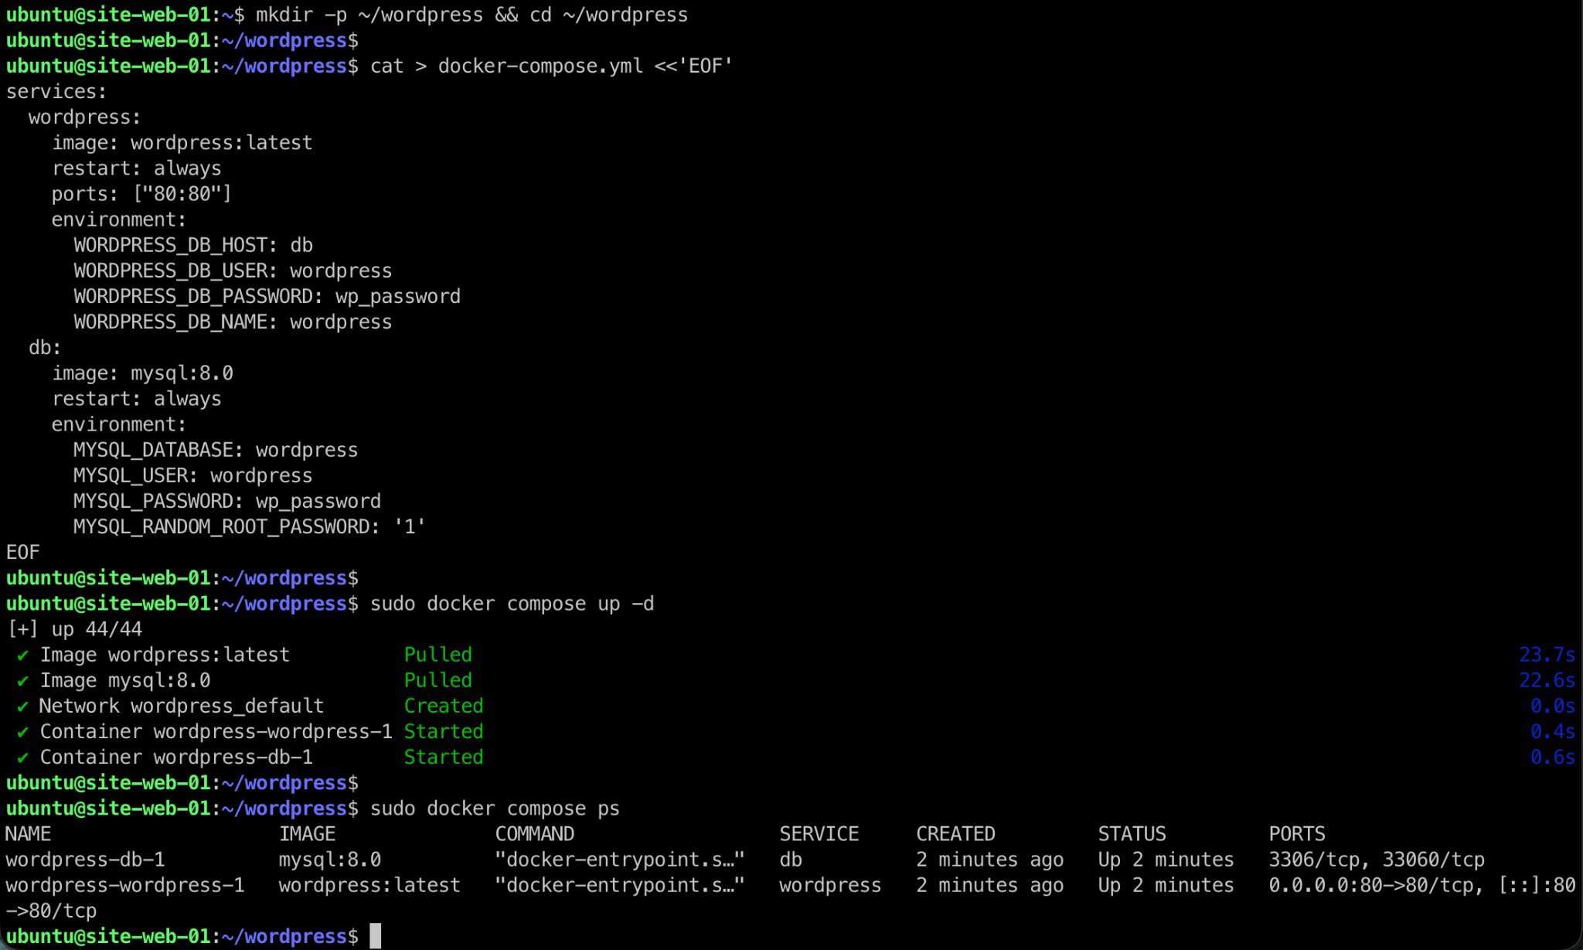
Workshop
Da Teoria à Prática: Construindo sua Primeira Solução na Magalu Cloud
VIA CONSOLE WEB
Procedimento 1 (Console): Deploy do WordPress via SSH
2. Subir WordPress com Docker Compose
mkdir -p ~/wordpress && cd ~/wordpress
—--------------------------------------------------
# Criar docker-compose.yml e iniciar
cat > docker-compose.yml <<'EOF'
services:
wordpress:
image: wordpress:latest
restart: always
ports:
- "80:80"
environment:
WORDPRESS_DB_HOST: db
WORDPRESS_DB_USER: wordpress
WORDPRESS_DB_PASSWORD: wordpress_secret_pass
WORDPRESS_DB_NAME: wordpress
volumes:
- wordpress_data:/var/www/html
db:
image: mysql:8.0
restart: always
environment:
MYSQL_DATABASE: wordpress
MYSQL_USER: wordpress
MYSQL_PASSWORD: wordpress_secret_pass
MYSQL_RANDOM_ROOT_PASSWORD: '1'
volumes:
- db_data:/var/lib/mysql
volumes:
wordpress_data:
db_data:
EOF
—--------------------------------------------------
sudo docker compose up -d

Slide 27
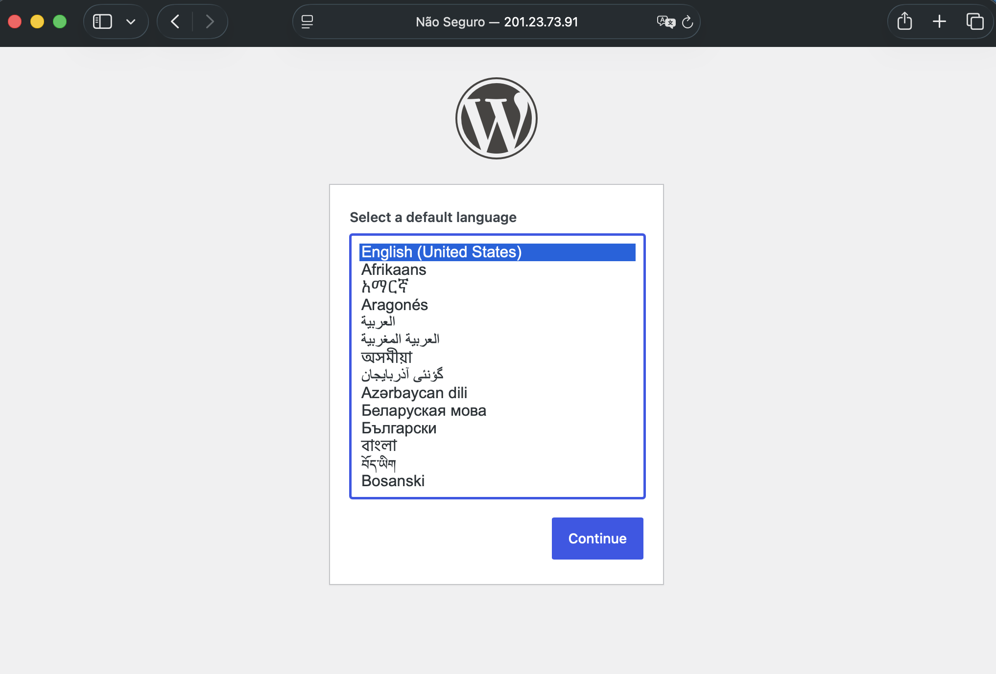
Workshop
Da Teoria à Prática: Construindo sua Primeira Solução na Magalu Cloud
VIA CONSOLE WEB
Procedimento 1 (Console): Acesso ao WordPress via HTTP
🌐 Acesso ao Website WordPress
• Copie o IPv4 Público da VM
• Abra o navegador e digite:
• http://200.x.x.x
• Certifique-se que o Grupo de segurança tenha regra de acesso liberada
IPv4
TCP
80 (http)
Entrada
Qualquer IP

Slide 28
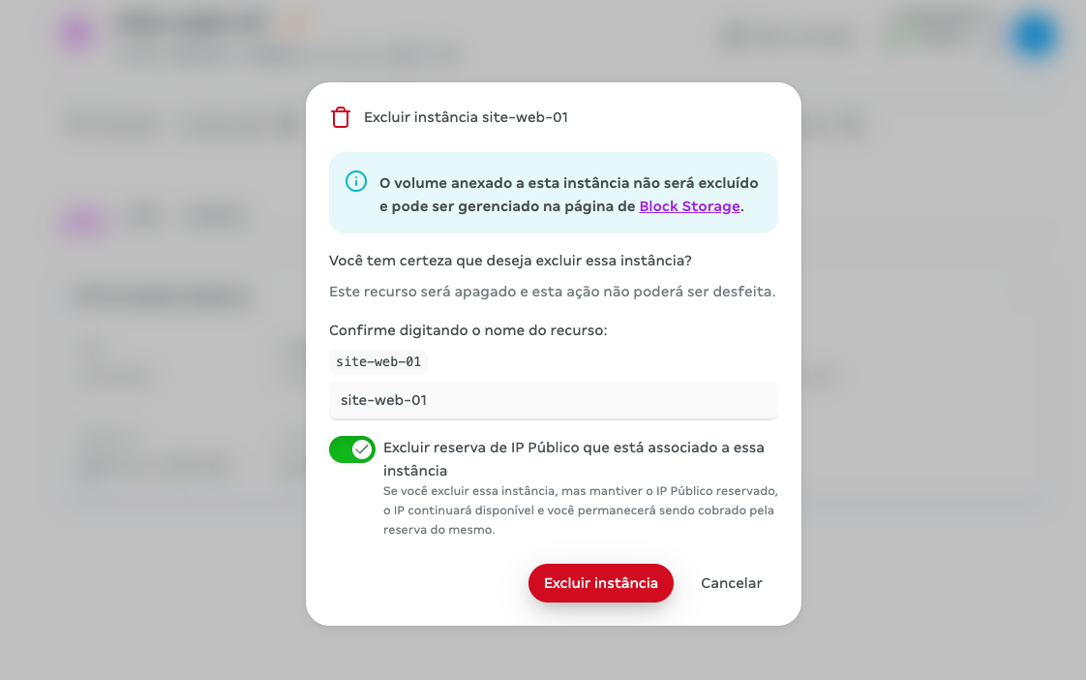
Workshop
Da Teoria à Prática: Construindo sua Primeira Solução na Magalu Cloud
VIA CONSOLE WEB
Procedimento 1 (Console): Exclusão da Virtual Machine
❌ Exclusão da Instância
• Acesse: Virtual Machine > Instância
• No ícone ⚙️ ou
• Clique em: "Excluir"
• Confirme o nome da instância a excluir
• Clique em "Excluir reserva de IP Público"
• Clique em: "Excluir instância"
• Doc: https://docs.magalu.cloud/docs/computing/virtual-machine/how-to/manage-instances/delete-instance

Slide 29
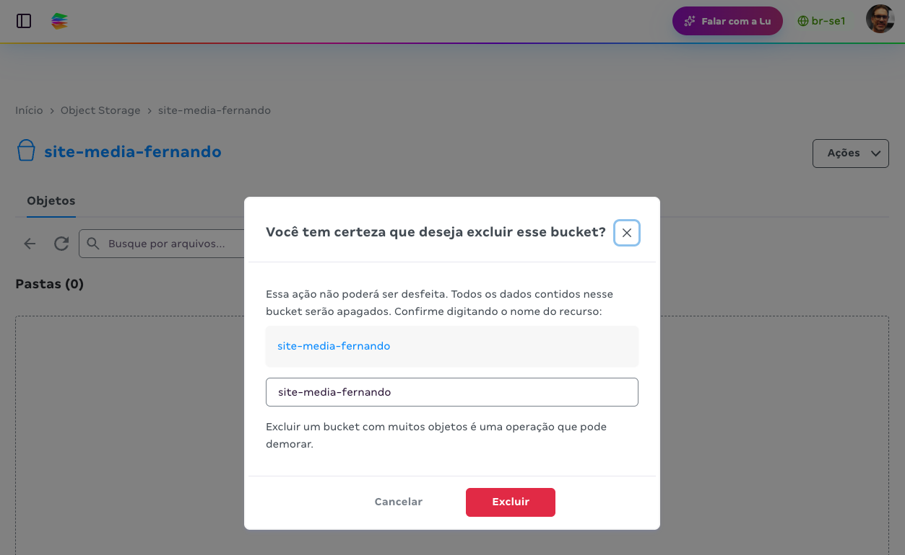
Workshop
Da Teoria à Prática: Construindo sua Primeira Solução na Magalu Cloud
VIA CONSOLE WEB
Procedimento 1 (Console): Exclusão do Bucket
❌ Exclusão do Bucket
• Acesse: Object Storage
• No ícone ou menu "Ações"
• Clique em: "Excluir bucket"
• Confirme o nome do bucket a excluir
• Clique em: "Excluir"
• Doc: https://docs.magalu.cloud/docs/storage/object-storage/how-to/buckets/create-list-delete-bucket#apagar-bucket

Slide 30
Workshop
Da Teoria à Prática: Construindo sua Primeira Solução na Magalu Cloud
EXECUÇÃO
Método 2:
MGC CLI

Slide 31
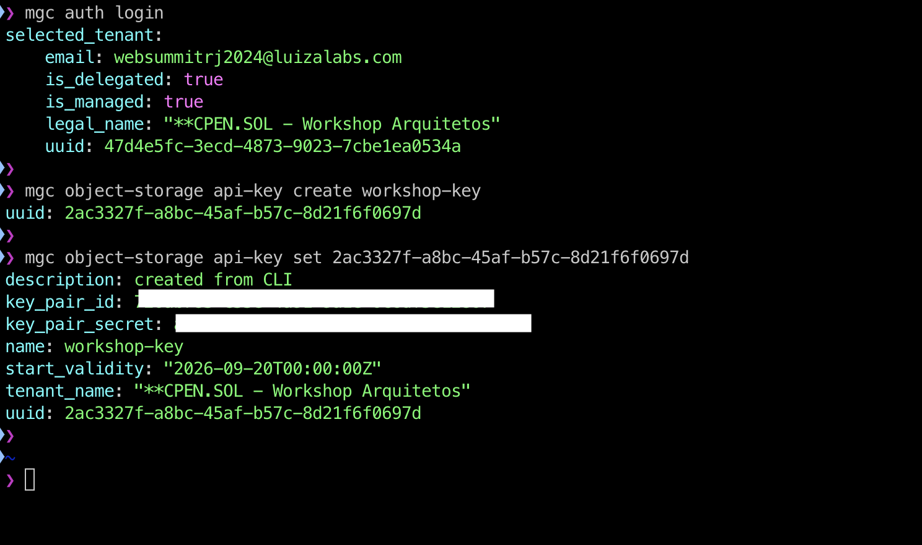
Workshop
Da Teoria à Prática: Construindo sua Primeira Solução na Magalu Cloud
VIA MGC CLI
Procedimento 2 (CLI): Autenticação e Configurações
1. Autenticar CLI e Configurar API Key
# Login via navegador no ID Magalu
mgc auth login
# Confirmar o tenant ativo
mgc auth tenant current
# Criar API Key para o Object Storage
mgc object-storage api-key create workshop-key
# Configurar a chave como padrão no CLI
mgc object-storage api-key set <UUID_DA_KEY>
mgc object-storage api-key current
Doc: https://docs.magalu.cloud/docs/storage/object-storage/compatible-tools/mgc-cli-compatibility

Slide 32
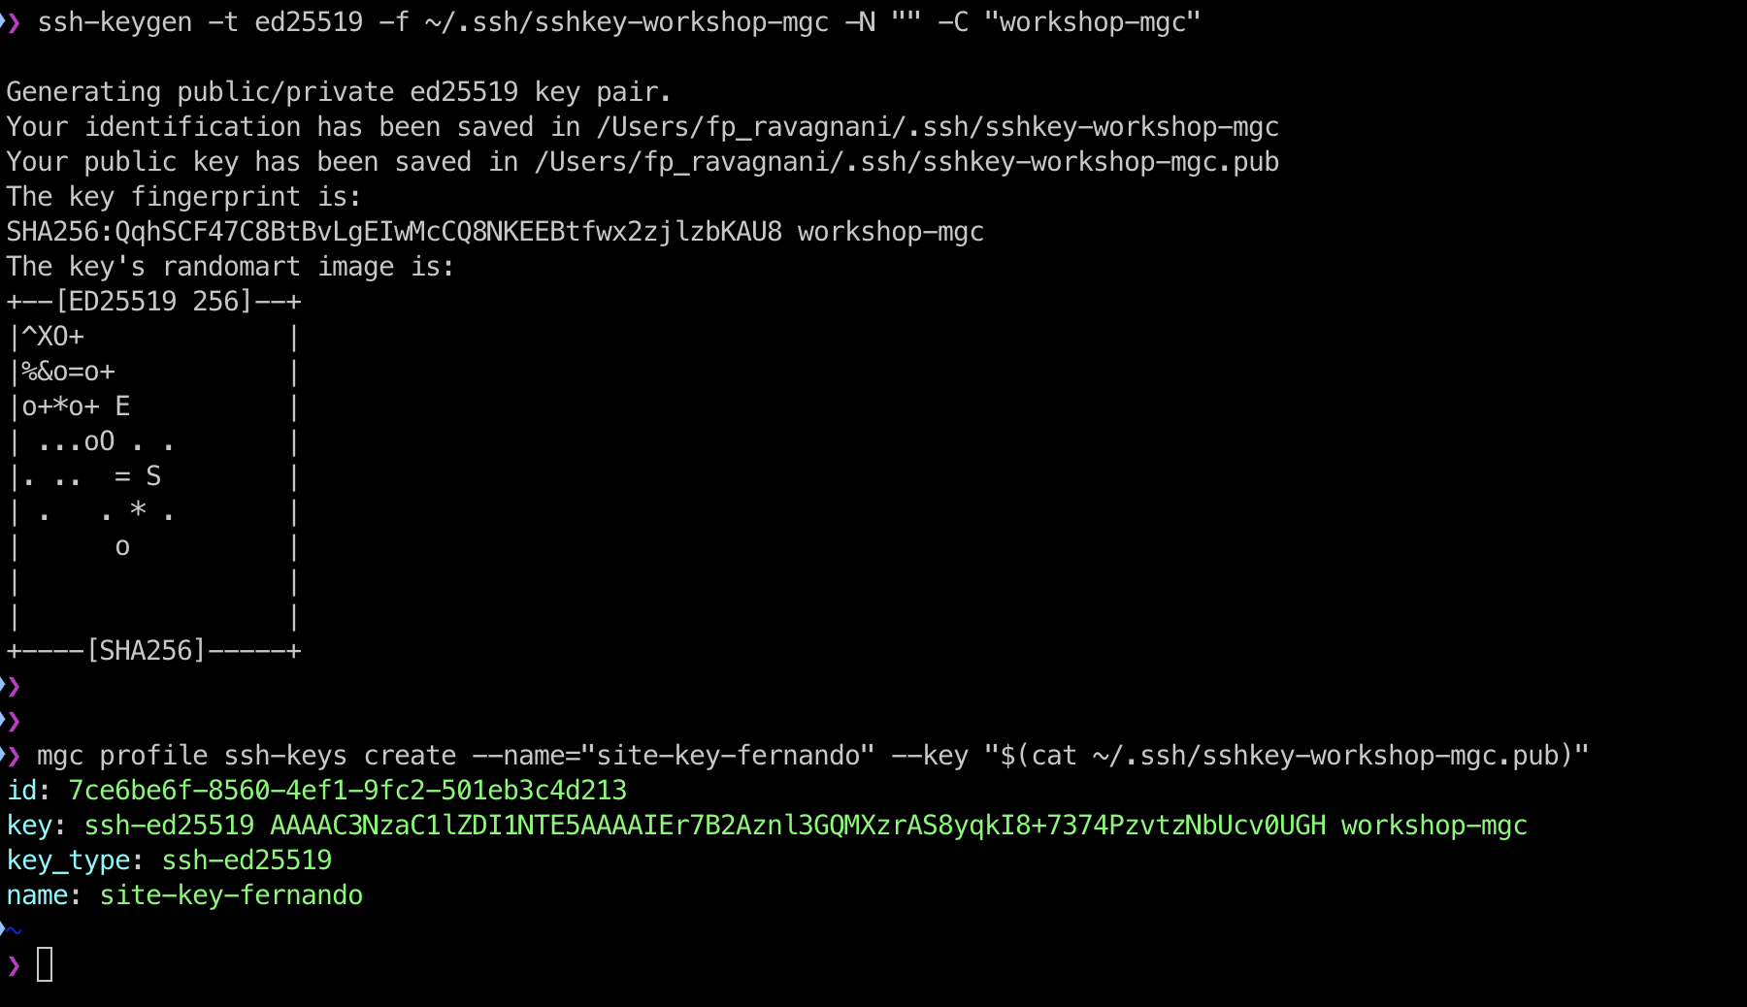
Workshop
Da Teoria à Prática: Construindo sua Primeira Solução na Magalu Cloud
VIA MGC CLI
Procedimento 2 (CLI): Autenticação e Configurações
2. Registrar Chave SSH no Perfil
# Gerar chave local (se ainda não possuir)
ssh-keygen -t ed25519 \
-f ~/.ssh/sshkey-workshop-mgc \
-N "" -C "workshop-mgc"
# Registrar a chave pública no perfil da MGC
mgc profile ssh-keys create \
--name site-key-<seu-nome> \
--key "$(cat ~/.ssh/sshkey-workshop-mgc.pub)"
# Listar chaves registradas
mgc profile ssh-keys list
Doc: https://docs.magalu.cloud/docs/computing/ssh-keys/how-to/create

Slide 33
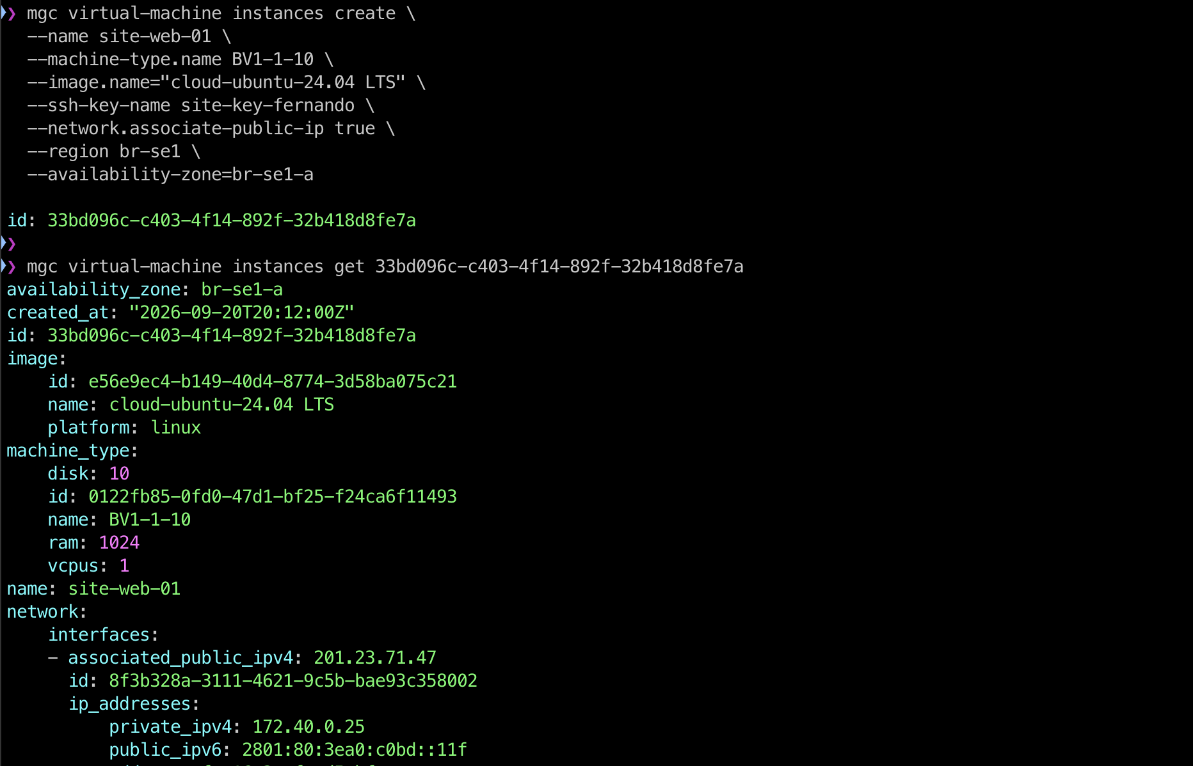
Workshop
Da Teoria à Prática: Construindo sua Primeira Solução na Magalu Cloud
VIA MGC CLI
Procedimento 2 (CLI): Criar Máquina Virtual
Comandos CLI para Criação e Consulta da VM
# 1. Criar a VM com IP público na região br-se1
mgc virtual-machine instances create \
--name site-web-01 \
--machine-type.name BV1-1-10 \
--image.name="cloud-ubuntu-24.04 LTS" \
--ssh-key-name site-key-<seu-nome> \
--network.associate-public-ip true \
--region br-se1 \
--availability-zone=br-se1-a
# 2. Listar instâncias e copiar o IP Público associado
mgc virtual-machine instances list
# 3. Consultar detalhes da instância criada
mgc virtual-machine instances get <ID_DA_INSTANCIA>
Doc: https://docs.magalu.cloud/docs/computing/virtual-machine/how-to/create-instances/create-instance

Slide 34
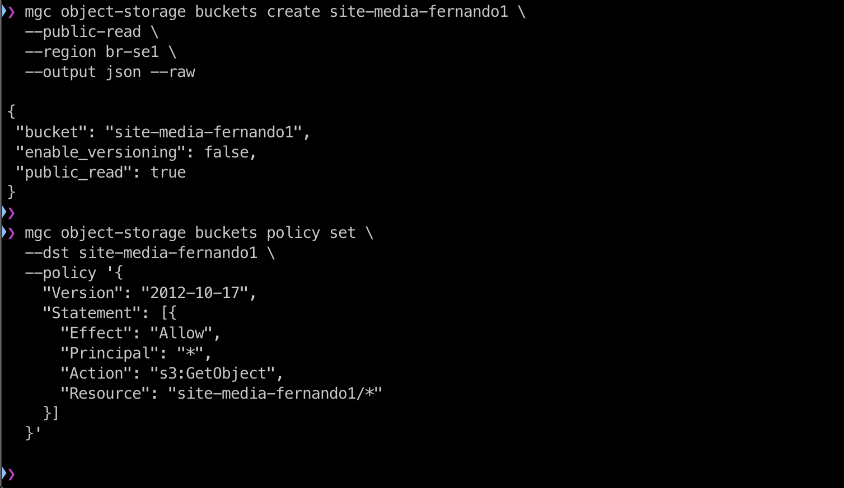
Workshop
Da Teoria à Prática: Construindo sua Primeira Solução na Magalu Cloud
VIA MGC CLI
Procedimento 2 (CLI): Criar Bucket no Object Storage
Comandos CLI para Criação e Configuração de Leitura Pública do Bucket
# 1. Criar o bucket na região Sudeste (br-se1)
mgc object-storage buckets create site-media-<seu-nome> \
--public-read \
--region br-se1
# 2. Definir a política de leitura pública (s3:GetObject) para entrega de mídias
mgc object-storage buckets policy set \
--dst site-media-<seu-nome> \
--policy '{
"Version": "2012-10-17",
"Statement": [{
"Effect": "Allow",
"Principal": "*",
"Action": "s3:GetObject",
"Resource": "site-media-<seu-nome>/*"
}]
}'
Doc: https://docs.magalu.cloud/docs/storage/object-storage/how-to/buckets/create-list-delete-bucket

Slide 35
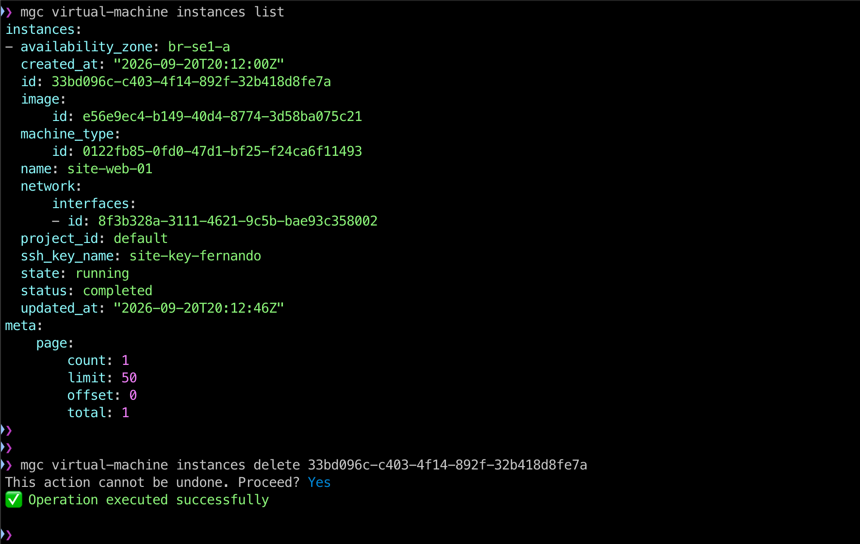
Workshop
Da Teoria à Prática: Construindo sua Primeira Solução na Magalu Cloud
VIA MGC CLI
Procedimento 2 (CLI): Excluir Máquina Virtual
❌ Comando CLI para Exclusão da VM
# 1. Listar as VMs na região br-se1
mgc virtual-machine instances list --region br-se1
# 2. Identifique o ID da VM
(é o campo .id que fica na raiz/root level)
# 3. Exclua a instância
mgc virtual-machine instances delete <ID_DA_INSTANCIA>
Doc: https://docs.magalu.cloud/docs/computing/virtual-machine/how-to/create-instances/create-instance

Slide 36
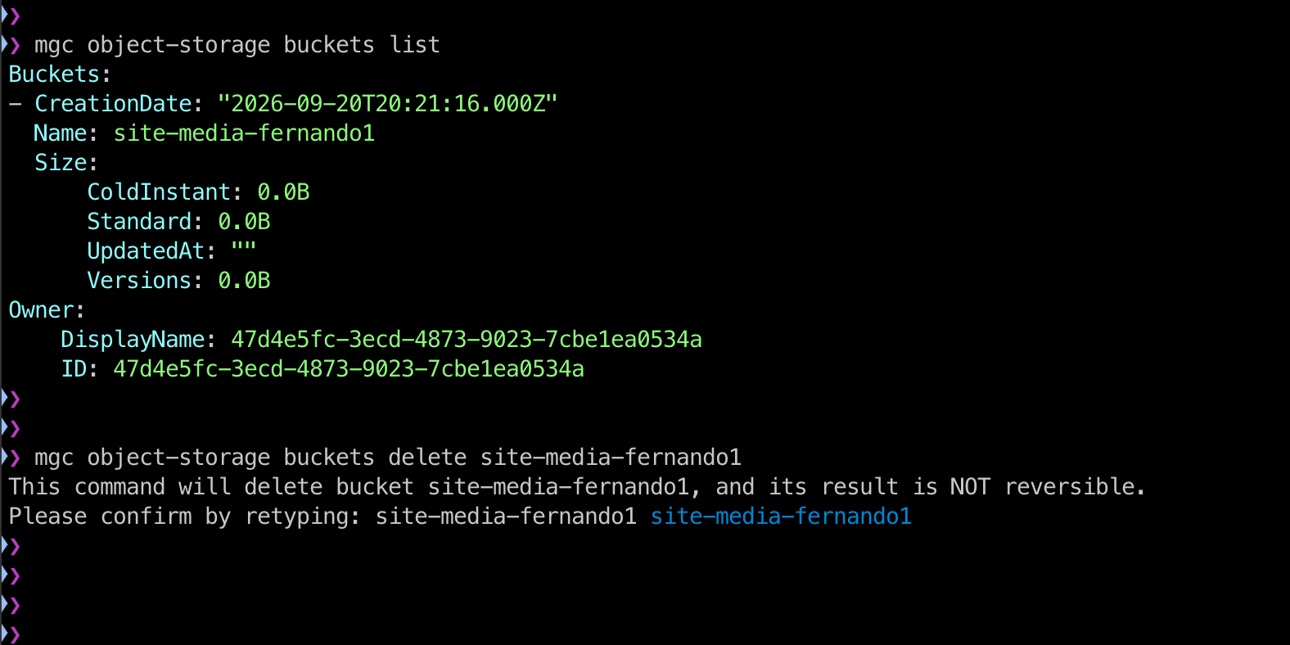
Workshop
Da Teoria à Prática: Construindo sua Primeira Solução na Magalu Cloud
VIA MGC CLI
Procedimento 2 (CLI): Excluir Bucket no Object Storage
❌ Comando CLI para exclusão do Bucket
# 1. Listar os buckets na região Sudeste (br-se1)
mgc object-storage buckets list --region br-se1
# 2. Identifique o nome do bucket
(é o campo "Name" que fica na raiz/root level)
# 3. Exclua o bucket
mgc object-storage buckets delete site-media-<seu-nome>
Doc: https://docs.magalu.cloud/docs/storage/object-storage/how-to/buckets/create-list-delete-bucket

Slide 37
Workshop
Da Teoria à Prática: Construindo sua Primeira Solução na Magalu Cloud
EXECUÇÃO
Método 3:
(IaC): Automação com
Terraform e Ansible

Slide 38
Workshop
Da Teoria à Prática: Construindo sua Primeira Solução na Magalu Cloud
TERRAFORM + ANSIBLE
Procedimento 3 (IaC): Automação com Terraform e Ansible
🏗️ O que o Terraform Provisiona?
• Chave SSH (mgc_ssh_keys): registra a chave pública na nuvem.
• VM (mgc_virtual_machine_instances): aloca a VM com IP público.
• Bucket (mgc_object_storage_buckets): cria o repositório de mídias.
• ACL S3 (aws_s3_bucket_acl): aplica permissão public-read via endpoint S3.
• Outputs: exibe IP público, comando SSH e URL do site no terminal.
• Doc: https://docs.magalu.cloud/docs/storage/object-storage/compatible-tools/terraform-configuration
🤖 O que o Ansible Executa Automaticamente?
• Trigger local-exec é acionado logo após a VM ficar disponível.
• Gera o inventário hosts.ini dinamicamente com o IP da VM.
• Aguarda o daemon SSH e o boot da VM (cloud-init status --wait).
• Instala o Docker Engine e o plugin Docker Compose.
• Copia o docker-compose.yml e inicia os containers do WordPress.
• Zero intervenção manual necessária!

Slide 39
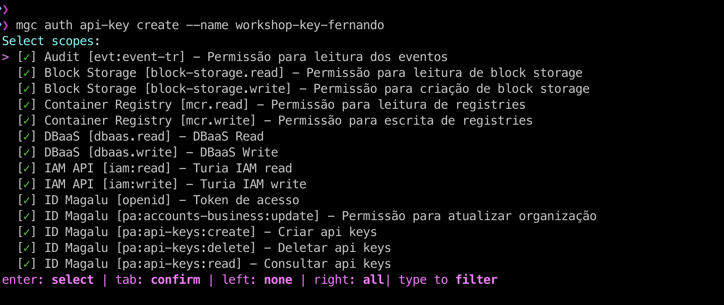
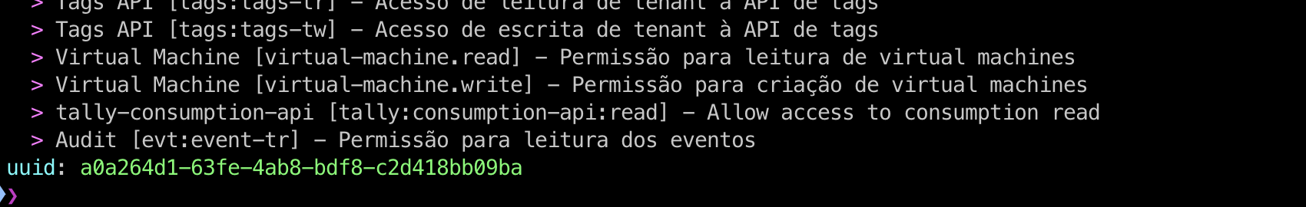
Workshop
Da Teoria à Prática: Construindo sua Primeira Solução na Magalu Cloud
TERRAFORM + ANSIBLE
Procedimento 3 (IaC): Criação da API Key
🔑 Criar a API Key
mgc auth api-key create \
--name workshop-key-<seu-nome>
• Em "Select scopes", clique com a seta p/ direita → (dessa forma todos os scopes serão habilitados)
• Por fim, clique em "Tab" para criar a api-key
• Doc: https://docs.magalu.cloud/docs/devops-tools/api-keys/how-to/other-products/create-api-key

Slide 40
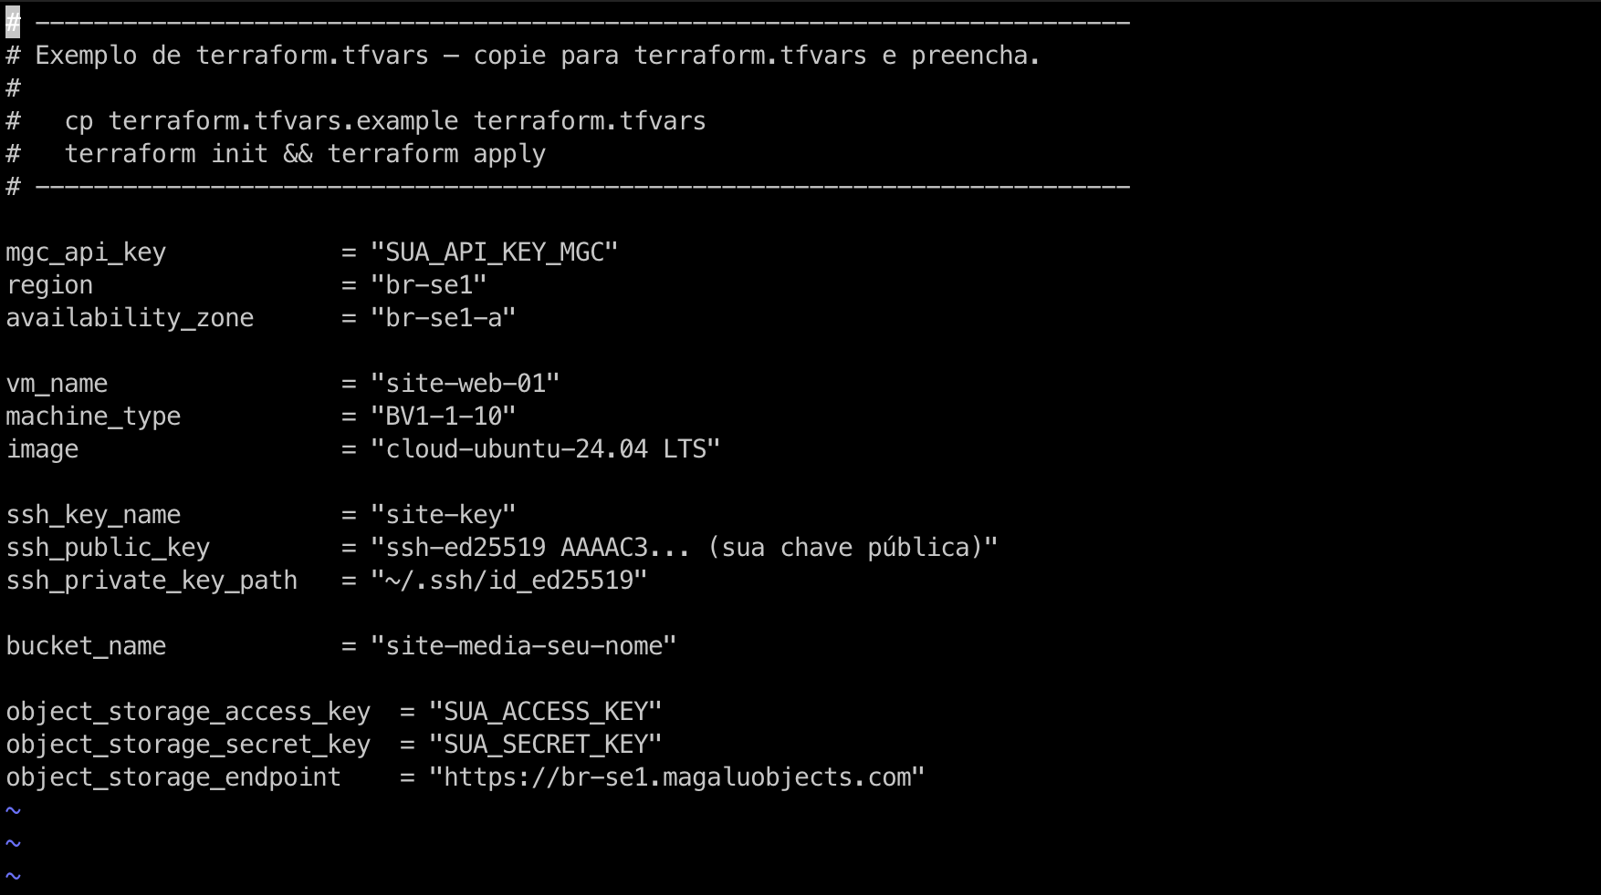
Workshop
Da Teoria à Prática: Construindo sua Primeira Solução na Magalu Cloud
TERRAFORM + ANSIBLE
Procedimento 3 (IaC): Executando o Terraform
1. Configurar terraform.tfvars
cd terraform
cp terraform.tfvars.example terraform.tfvars
# Preencher variáveis obrigatórias:
mgc_api_key = "SUA_API_KEY_MGC"
region = "br-se1"
vm_name = "site-web-01"
ssh_key_name = "site-key"
ssh_public_key = "ssh-ed25519 AAAAC3..."
ssh_private_key_path = "~/.ssh/id_ed25519"
bucket_name = "site-media-<seu-nome>"
object_storage_access_key = "SUA_ACCESS_KEY"
object_storage_secret_key = "SUA_SECRET_KEY"

Slide 41
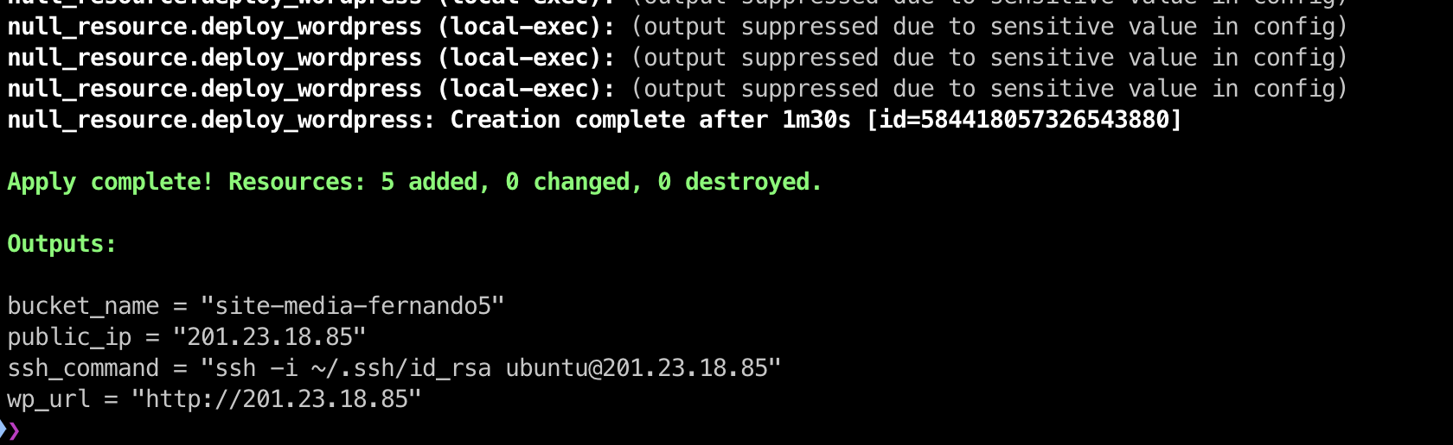
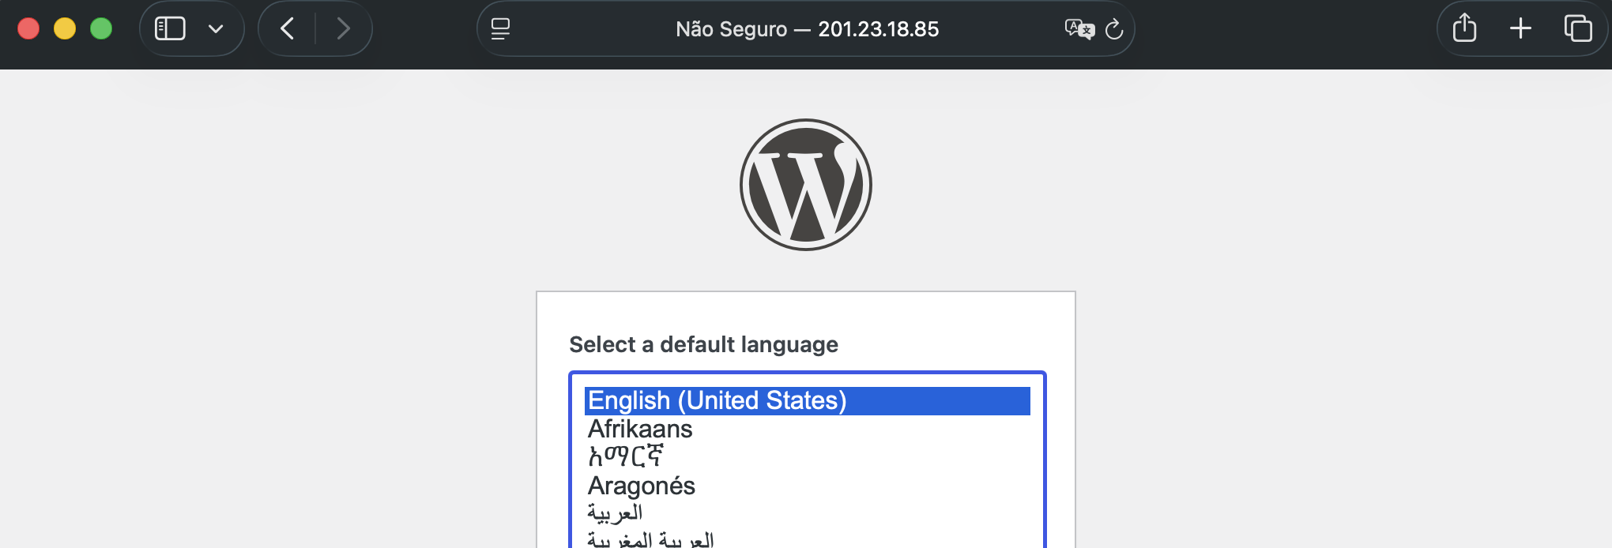
Workshop
Da Teoria à Prática: Construindo sua Primeira Solução na Magalu Cloud
TERRAFORM + ANSIBLE
Procedimento 3 (IaC): Executando o Terraform
2. Aplicar o Provisionamento
# Inicializar providers (MGC, AWS S3, Null)
terraform init
# Validar o plano de execução
terraform plan
# Aplicar a infraestrutura e rodar o deploy
terraform apply -auto-approve
# Ao final, veja os outputs no terminal:
Outputs:
bucket_name = "site-media-seu-nome"
public_ip = "201.23.xx.xx"
wp_url = "http://201.23.xx.xx"

Slide 42
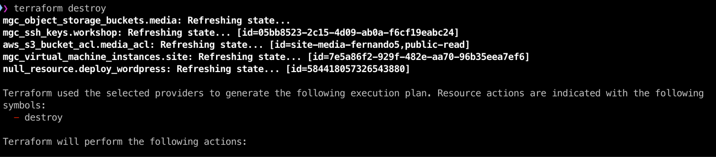
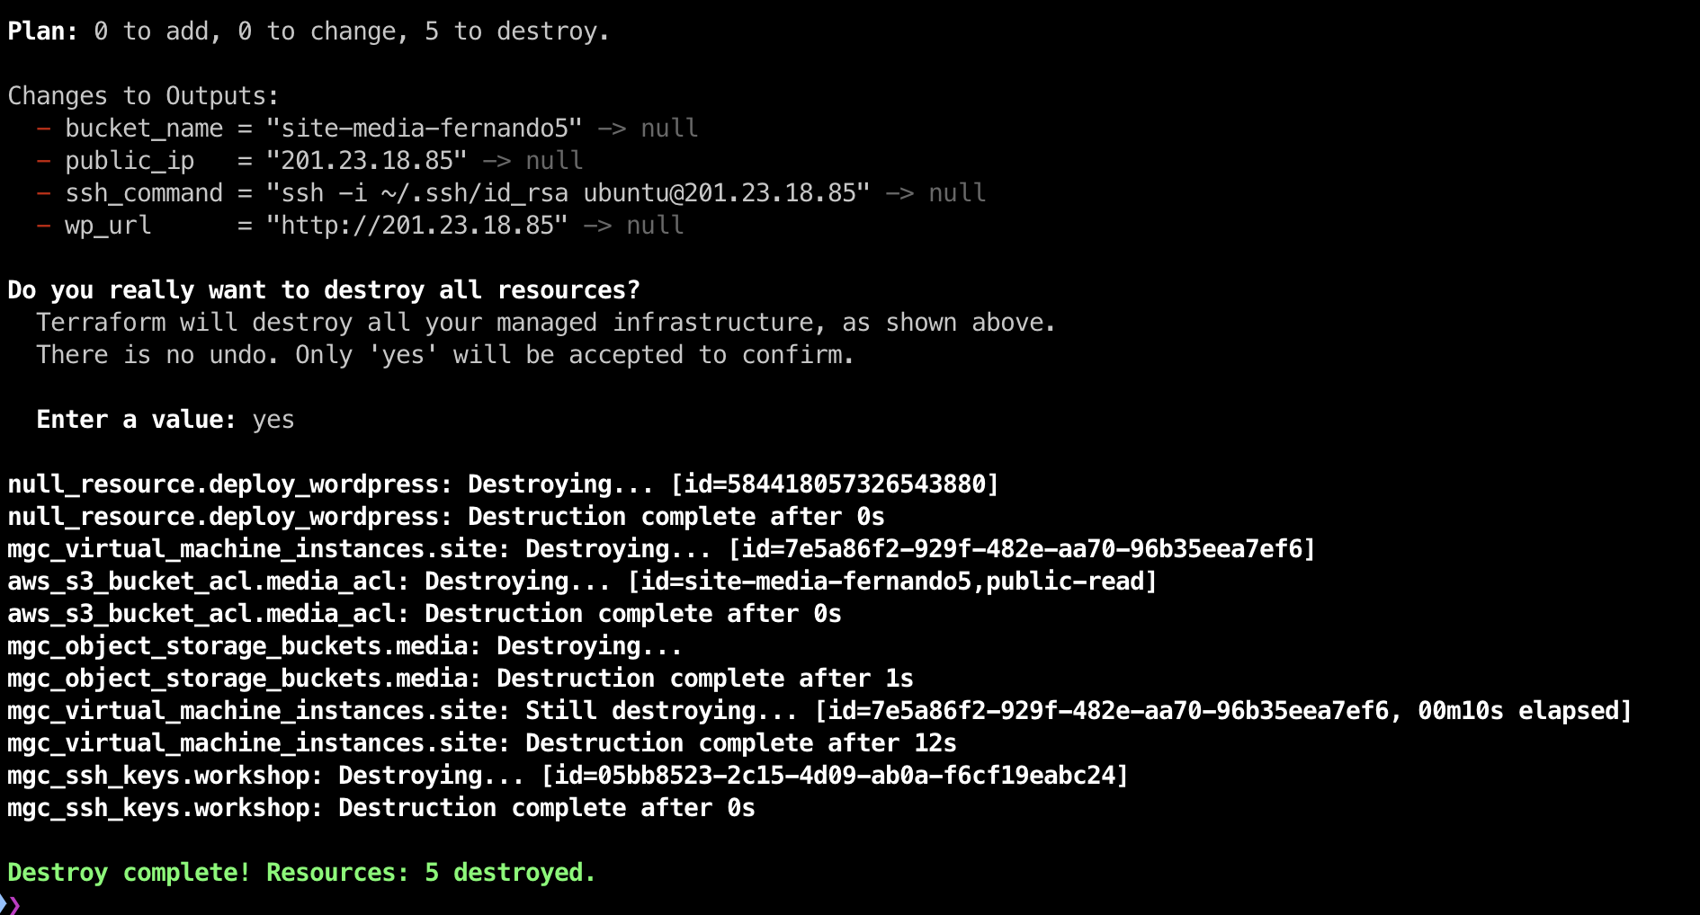
Workshop
Da Teoria à Prática: Construindo sua Primeira Solução na Magalu Cloud
TERRAFORM + ANSIBLE
Procedimento 3 (IaC): Executando o Terraform
❌ Exclusão dos recursos
# Inicializar providers (MGC, AWS S3, Null)
terraform destroy
# Atenção aos 5 recursos que serão excluídos
Plan: 0 to add, 0 to change, 5 to destroy.
# Após confirmar os recursos que serão excluídos, responda "yes"
Enter a value: yes
# Ao final, valide se o Terraform excluiu de fato:
Destroy complete! Resources: 5 destroyed.

Slide 43
Workshop
Da Teoria à Prática: Construindo sua Primeira Solução na Magalu Cloud
CONCLUSÃO
Aprendizados
e
Próximos passos…

Slide 44
Workshop
Da Teoria à Prática: Construindo sua Primeira Solução na Magalu Cloud
SUMÁRIO
Principais Aprendizados e Evolução Arquitetural
🎓 O que Aprendemos Hoje?
• Autenticação e gestão de contas com o ID Magalu.
• Provisionamento de instâncias de VM na nuvem Magalu.
• Uso do Object Storage S3 para armazenamento escalável de mídias.
• Gerenciamento de recursos via Console, CLI e Infraestrutura como Código (Terraform).
• Deploy automatizado de aplicações web com Docker Compose e Ansible.
🚀 Como Evoluir Essa Arquitetura?
• DBaaS: Migrar o banco MySQL para o Database-as-a-Service gerenciado da MGC.
• Kubernetes (MKE): Orquestrar a aplicação em containers escaláveis.
• Load Balancer: Distribuir tráfego entre múltiplas instâncias web.
• CDN & WAF: Acelerar entrega de conteúdo e proteger contra ameaças.
• Backups e Políticas de Ciclo de Vida no Object Storage.

Slide 45
Workshop
Da Teoria à Prática: Construindo sua Primeira Solução na Magalu Cloud
📚 Links Úteis e Documentações Oficiais da Magalu Cloud
• 🌐 Portal Oficial: https://magalu.cloud/
• 📖 Documentação Central: https://docs.magalu.cloud/
• 🚀 Guia de Criação de Conta: https://docs.magalu.cloud/docs/onboarding/create-account
• 💻 Guia da MGC CLI: https://docs.magalu.cloud/docs/devops-tools/cli-mgc/overview
• 🖥️ Máquinas Virtuais: https://docs.magalu.cloud/docs/computing/virtual-machine/overview
• 🪣 Object Storage S3: https://docs.magalu.cloud/docs/storage/object-storage/overview
• 🏗️ Terraform Provider MGC: https://registry.terraform.io/providers/MagaluCloud/mgc/latest/docs
• 🐙 Repositório do Workshop: https://github.com/fernandoravagnani-luizalabs/mgc-workshop

Slide 46

Workshop
Da Teoria à Prática: Construindo sua Primeira Solução na Magalu Cloud
IA EM PRODUÇÃO
SEM COMPLICAÇÃO
Conheça a nova
PLATAFORMA DE IA
DA MAGALU CLOUD
MGC AI Hub

Slide 47
Workshop
Da Teoria à Prática: Construindo sua Primeira Solução na Magalu Cloud
A RESPOSTA
MGC AI Hub
FORNECEMOS INFERÊNCIA PARA A SUA SOLUÇÃO
Da escolha do modelo à API, sem complexidade operacional:
01
02
03
SUA SOLUÇÃO
API
MODELOS
Produto, agente ou serviço
Integração simples
Catálogo selecionado
MAGALU CLOUD
Runtime + infraestrutura GPU
ESCOLHA.
INTEGRE.
USE.
Sem provisionar GPUs. Sem configurar runtimes. Sem transformar seu time de produto em time de infraestrutura.

Slide 48
Workshop
Da Teoria à Prática: Construindo sua Primeira Solução na Magalu Cloud
O que eu preciso ?
https://api.inferencia.llm.mglu.io/v1
API KEY : mgc-xky****
MGC AI Hub

Slide 49

Workshop
Da Teoria à Prática: Construindo sua Primeira Solução na Magalu Cloud
A RESPOSTA
MGC AI Hub
DA ESCOLHA
DO MODELO À API
01
GERE SEU ACESSO
Crie uma API key para começar.
02
ESCOLHA
Encontre o modelo para sua solução.
03
INTEGRE
Consuma inferência via API.

Slide 50

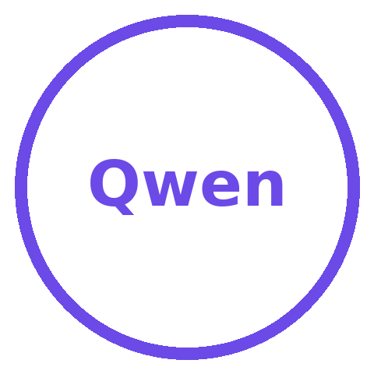





Workshop
Da Teoria à Prática: Construindo sua Primeira Solução na Magalu Cloud
MARKETPLACE DE
MGC AI Hub
MODELOS DE INFERÊNCIA
ENTRADA
INTERMEDIÁRIO
FRONTEIRA
CASES / SOLUÇÕES
Sabiazinho-4 🇧🇷
Sabia-4 🇧🇷
Sabia-4-Thinking 🇧🇷
💬
Assistentes e Copilotos
(Conversas e suporte)
Qwen3-8B
Qwen3.5-9B
Deepseek-v4-pro
Qwen3-Embedding-8B
Qwen3.6-27B
Qwen-3.8-max
⛁
RAG e Conhecimento
(Respostas com contexto)
Qwen3-Reranker-8B
Qwen3.8-27B
📝
Documentos
(resumo e extração)
bge-reranker-v2-m3
Deepseek-v4-flash
nomic-embed-text-v1
Llama-3.3-70B-Instruct-FP8
⚙️
Automação
(IA dentro dos fluxos)
gemma-4-E4B-it
gemma-4-12B-it
Llama-3.1-8B-Instruct
medgemma-27b-it
♫
Transcrição de Áudio (STT)
Multilingue

Slide 51
Workshop
Da Teoria à Prática: Construindo sua Primeira Solução na Magalu Cloud
Você SAB IA ?
MGC AI Hub
Por que sua empresa deveria usar LLMs?
01
02
03
01
Redução de Custos
Velocidade
Escala
Redução de Custos
Automatize tarefas repetitivas e reduza necessidade de mão de obra operacional em até 40%.
Respostas em segundos vs. horas. Acelere processos de análise, criação e atendimento.
Atenda milhares de clientes simultaneamente com qualidade consistente.
Automatize tarefas repetitivas e reduza necessidade de mão de obra operacional em até 40%.
04
Precisão
05
Inovação
06
Competitividade
Reduza erros humanos em tarefas de processamento de dados e documentos.
Crie novos produtos e serviços baseados em IA que antes eram inviáveis.
Empresas que adotam IA generativa ganham vantagem estratégica no mercado.

Slide 52
Workshop
Da Teoria à Prática: Construindo sua Primeira Solução na Magalu Cloud
Você SAB IA ?
MGC AI Hub
Ambev
Nubank
iFood
Bebidas
Financeiro
Delivery
Chatbot 'Virtual Bebidas' para 500k+ clientes, processando pedidos via WhatsApp com LLM.
Assistente IA que resolve 70% dos atendimentos sem intervenção humana, interpretando reclamações complexas.
LLM para classificar e responder avaliações de restaurantes, identificando problemas e sugestões automaticamente.
TOTVS
Magazine Luiza
BTG Pactual
TI/ERP
Varejo
Banco
Copilot integrado aos sistemas ERP, gerando relatórios e respondendo dúvidas dos usuários sobre funcionalidades.
IA generativa para descrições de produtos, reduzindo tempo de cadastro em 80% e melhorando SEO.
Análise automatizada de contratos financeiros, extraindo cláusulas-chave e comparando termos.

Slide 53

Workshop
Da Teoria à Prática: Construindo sua Primeira Solução na Magalu Cloud
EXPERIMENTE
MGC AI Hub
QUER USAR O
MGC AI HUB?
Escaneie o QR Code
para conversar com especialistas e ver uma Demo do MGC AI HUB
e solicitar o acesso à plataforma

Slide 54

Dúvidas?
Fáceis, por favor :)

Slide 55

Obrigado!

